Slide 1
爐管新人學習進度報告
2024.09.23 ~ 2024.10.04
林峻毅
Notes:
115/11/08
Confidential

Slide 2
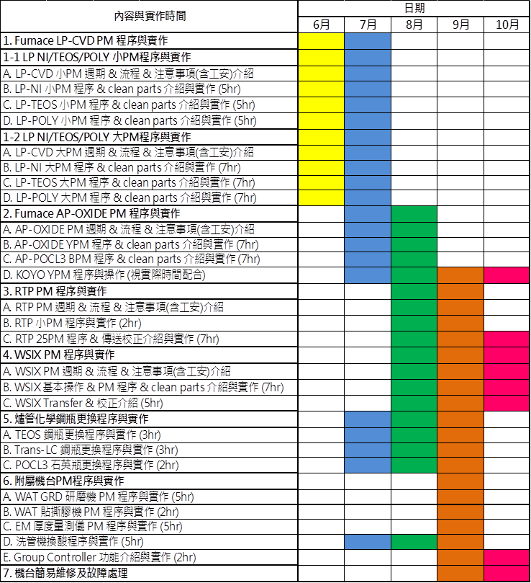

Slide 3
種類 | 進度 | 待練習
LP-P SPM | 100%
LP-T SPM | 100%
LP-N SPM | 100%
LP-P BPM | 95% | APC調整
LP-P BPM | 95%
LP-N BPM | 90%
GRD MPM | 90%
EM MPM | 90% | 傳送調整
POCL3 BPM | 80%
AP YPM | 65%
WSIX BPM | 50%
RTP 25PM | 30%
KOYO YPM | 1%
RTP M | 0%

Slide 4
日期 | 機台 | 內容
09/23 |  | 值班
09/24
09/25
09/26
09/27 | ~ | ~
09/30
10/01
10/02
10/03
10/04 |  | 值班

Slide 5
PUMP
QSV
POLY: 5PM replace & clean
Cooler
In-situ POLY : 70 run replace
Normal NITRIDE: 120 day replace

Slide 6
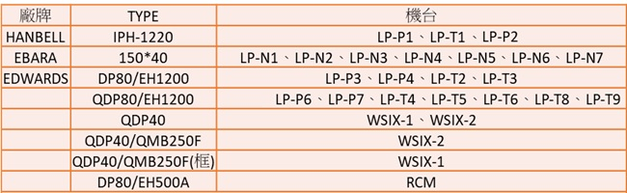
Pump機型
HANBELL
IDLE: DP 30 HZ、BP 0 HZ
RUN: DP 80 HZ、BP 100 HZ
OTHER
IDLE: 40 HZ
RUN: 60 HZ
DP: dry pump
BP: booster pump

Slide 7
不斷電系統
UPS-1 | UPS-2 | UPS-3 | UPS-4 | UPS-5
J03 (T8) | D03 (N1) | D05 (T3) | D56 (P1) | D11 (N4)
J04 (P6) | D04 (N2) | D08 (T4) | D55 (P2) | D17 (N5)
J07 (P7) | D01 (T2) | D09 (T5) | D59 (P3) | D18 (N6)
J08 (T9) | D02 (T1) | D10 (T6) | D19 (N7) | D58 (P4)
 | D07 (N3)

Slide 8
PUI+N2 Alarm
UPS
電流Alarm訊號
pump
controller
多功能
電表
WSC-200
電腦主機
10.4.8.3
LT1050M
爐管機台
pump N2 low alarm
M340
M3200
訊號轉換
RS485 to RS232
訊號接點+繼電器
變頻器

Slide 9
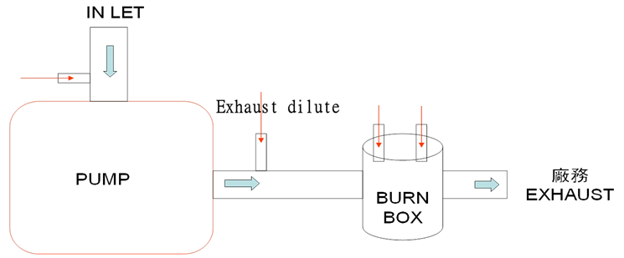
POLY氣體管路
歲修流量
N2
30L
HPA
25L
N2
5L
N2
HPA
40L
HPA
40L

Slide 10
POLY歲修 Pump down
1. Burn box N2流量 -> N2 30L、HPA 25L
2. 升溫→ 620℃
3. 抽真空→ <0.01 torr
4. SIH4 flow MFC4/MFC5 → 200 SCCM
5. SIH4 to chamber valve → open
6. 抽氣3分鐘後， SIH4 flow→ 500 SCCM
7. 抽真空→ 0.00 torr、SIH4 regulator指針→ -76kgf/cm2
8. 回報S500 pump down完成
9. SIH4二次盤→ close，廠務做SIH4管路 N2保壓
10. N2 flow MFC1/MFC2/MFC3→ 3L 2L 2L
11. 機台208V→ off，持續PG
12. Burn box HPA流量復歸→ 40L + 40L

